Slide 1
Krize krizová intervence

Slide 2
krize
Krize je stav, kdy se člověk setká s překážkou, kterou není schopen svými obvyklými mechanismy překonat. Je jednou z nejčastějších příčin návštěvy psychiatrického zařízení.
Krizový stav se projevuje úzkostmi, obavami, depresivní náladou a nepřiměřeným chováním.

Slide 3
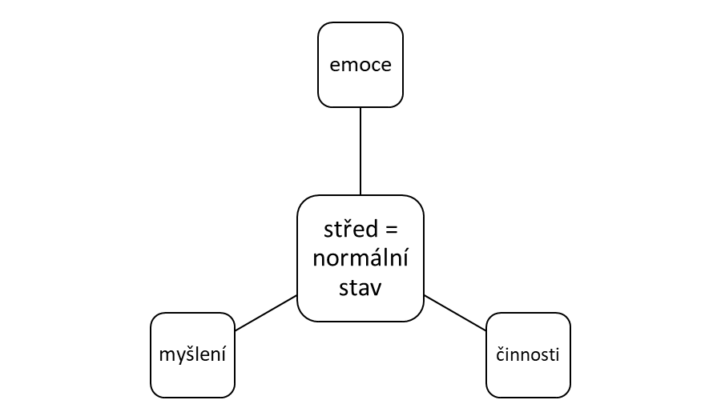
Řešení krizových situací
Řešení krizových situací – vychýlení se k jednomu vrcholu
Úkolem profesionála je pacienta vrátit do středu trojúhelníku

Slide 4
Vývoj krize
Krize začíná v prvních minutách až dnech (v některých případech až týdnech) po spouštěcím podnětu pocity tenze, které v další fázi střídá labilita a snížená schopnost jednat cílevědomě spolu se snížením pevné vůle. Během této fáze, v důsledku vysoké sugestibility člověka, je nejlepší doba pro intervenci. Následuje mobilizace vnitřních rezerv, trvající měsíce (v některých případech až roky), díky které se v ideálním případě stav stabilizuje.

Slide 5
V opačném případě se rozvíjí patologický proces, kdy pacient není schopen racionálního řešení dalších životních situací a dochází k obranným mechanizmům, mezi které patří „útěk do nemoci“, návykové chování, rozvinutí somatoformní poruchy (přítomnost somatických příznaků bez objektivních organických změn) nebo posttraumatické stresové poruchy (projevující se např. znovuprožíváním traumatického zážitku, sociálním stažením, úzkostí, nepřiměřenými reakcemi). Nejzávažnější řešením nezvládnutí krize je suicidum

Slide 6
Krizová intervence
metoda odborné pomoci pacientům prožívajícím samostatně nezvládnutelnou krizi
Jedná se o krátkodobou, většinou jednorázovou formu pomoci, jejímž účelem je poskytnutí pocitu bezpečí a podpory, stabilizace pacienta, odstranění závažných akutních příznaků a především uvědomění si nebo pojmenování podnětu, který krizi vyvolal. Dále je nutné zasadit tento podnět do kontextu celé krizové situace a nastavit plán řešení.

Slide 7
Poskytování krizové intervence
Krizová intervence může být poskytována:
Ambulantní formou
Formou hospitalizace – např. krizová centra poskytují krátkodobé hospitalizace (do 7 dnů)
Formou terénní služby – poskytování pomoci v přirozeném prostředí pacienta
Formou telefonické krizové pomoci – linky důvěry (př. bez omezení, pro děti), specializované linky na určitou problematiku (př. Protidrogové linky, zaměřené na AIDS, domácí násilí)
Internetová forma – poskytovateli jsou většinou linky důvěry, komunikace probíhá e-mailovou korespondencí, formou chatu, ICQ, Skypu

Slide 8
Zásady krizové intervence
využití sugestibilní fáze prožívání krizové situace, důkladný sběr anamnestických dat, pomoc při nastavení vhodné strategie řešení krize, informovat klienta o plánu a pravděpodobném vývoji (včetně problémů/negativ), poskytnutí prostoru pro ventilaci emocí, abreakce a katarze, volba vhodných komunikačních technik – především aktivního naslouchání, zachování profesionální role, zvážení/nabídnutí pomoci členům rodiny, zajištění další odborné a/nebo následné péče

